Slide 1
Evaluatie vaardigheden
Meneer Verstraeten
Tips/tops/opmerkingen

Slide 2
Les 4 veldbiologie WL41

Slide 3
Wat gaan we vandaag doen?
Theorie ecologie
Toets periode 1 veldbiologie
Zit, luister, schrijf mee en leer
    Aantekeningen mogen bij de toets worden gehouden

Slide 4
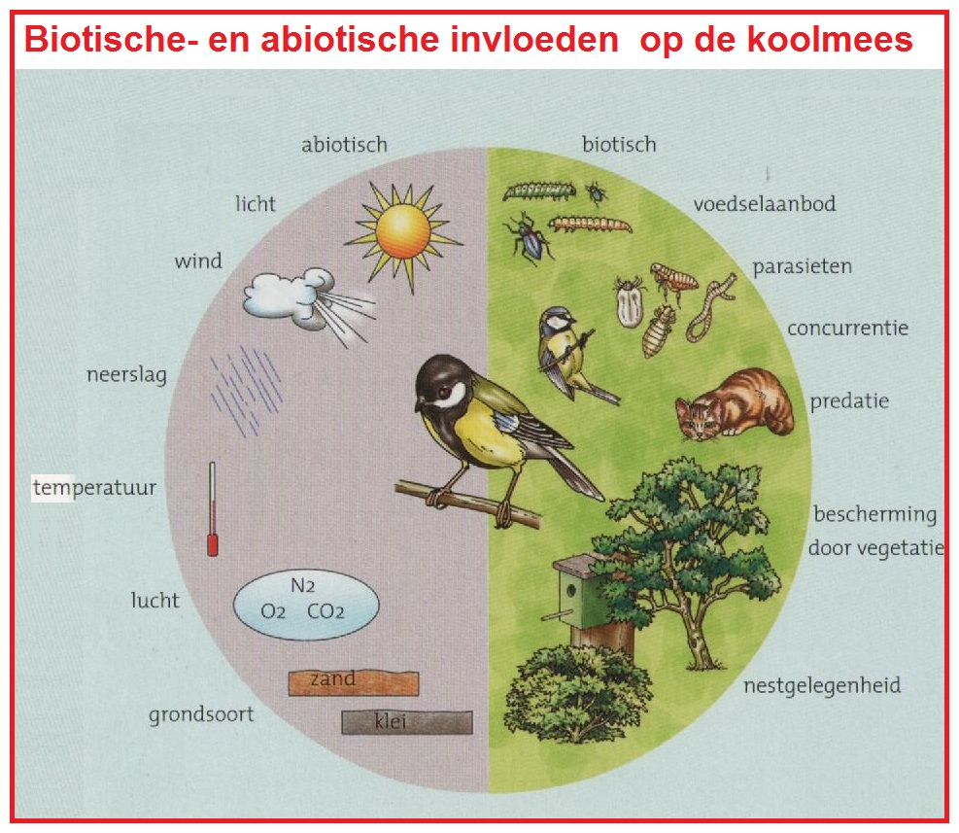
Introductie
Wat is ecologie?
    Relaties
Wat is het milieu
    Leefomgeving
  Biotische factoren
  Abiotische factoren
Notes:
Ecologie gaat over relaties binnen de natuur, alles wat met elkaar te maken heeft (abiotosche en biotische factoren).
Het milieu is het geheel van voorwaarden en invloeden van de natuurlijke omgeving, waardoor het leven mogelijk is.
Op het plaatje is het milieu van de koolmees te zien.

Slide 5
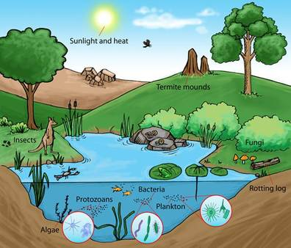
Niveaus
Individu
    Een enkeling
Populatie
    Een groep op zelfde locatie
Levensgemeenschap
    Meerdere populaties
Ecosysteem
    Abiotisch en biotisch
Biotoop
    De aarde
Notes:
Populatiedichtheid is het aantal individuen binnen een populatie op een bepaald gebied.
Levensgemeenschap bestaat uit meerdere populaties van verschillende soorten in een gebied.
Ecosysteem is alle abiotische en biotische factoren in een gebied
Biotoop is een gebied met een zelfde landschapstype waarin bepaalde organismen kunnen overleven
Plaatje = ecosysteem met meerdere habitats → elke soort heeft zijn eigen habitat

Slide 6
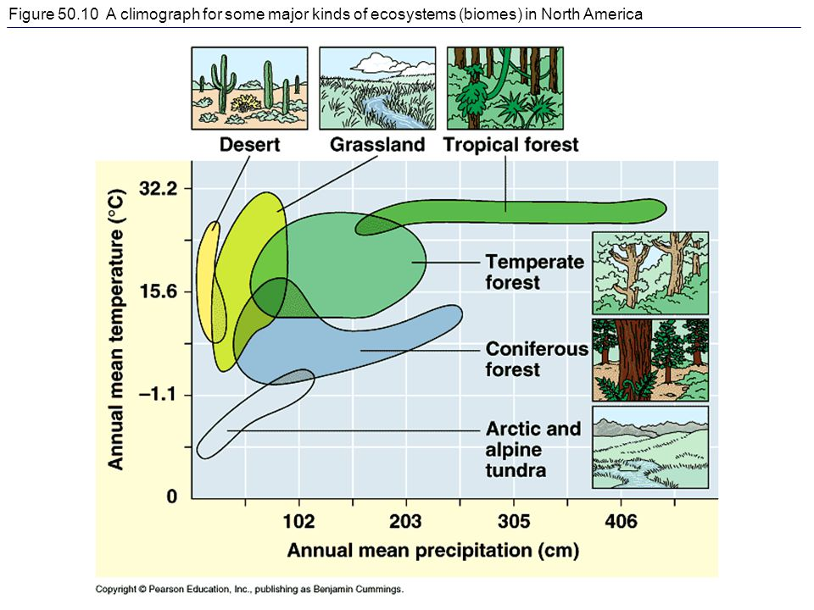
Notes:
Wat zorgt er nu voor dat een bepaald ecosysteem ergens is?
Hier is een klimatogram te zien van de meest voorkomende ecosystemen in Noord-Amerika. Welk ecosysteem ergens voor komt is afhankelijk van de gemiddelde temperatuur en de hoeveelheid neerslag in een bepaald gebied.

Slide 7
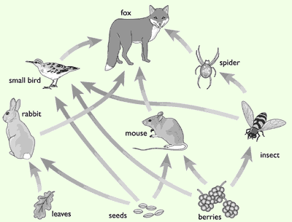
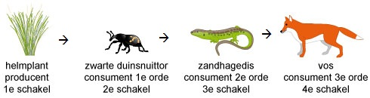
Voedselrelaties
Voedselketens
  Plant aan het begin, waarom?
Voedselwebben
  Plant aan het begin, waarom?
Notes:
Alle energie komt van een producent, oftewel een plant
Een slang eet een muis maar de muis eet plantaardig materiaal, daarom altijd een plant aan het begin van de voedselketen.
(Nog niet hebben over producent en consument)!

Slide 8
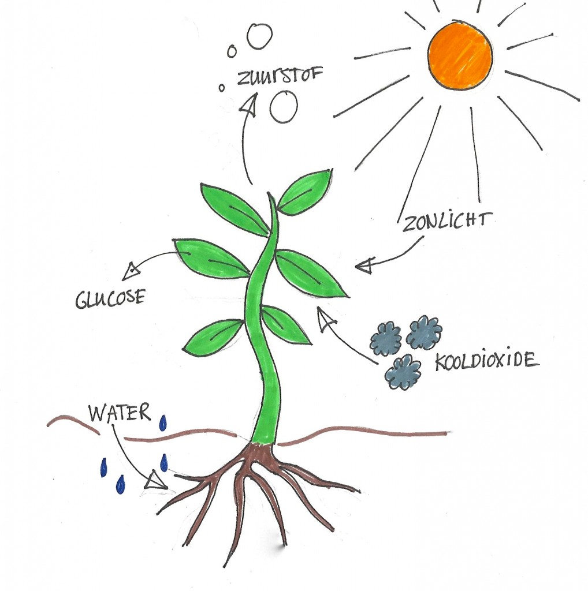
Voedselrelaties
Producent
Consument
    1e orde
    2e orde
Reducenten
    Afval
    Afvaleters
Autotroof
Heterotroof
Notes:
Producent staat aan het begin van een voedselketen.
Reducenten→ bacterien en schimmels= zetten afval om in mineralen
Autotroof= voedt zich uit levenloze natuur (heeft bladgroenkorrels)
Heterotroof= voedt zich met levende natuur

Slide 9
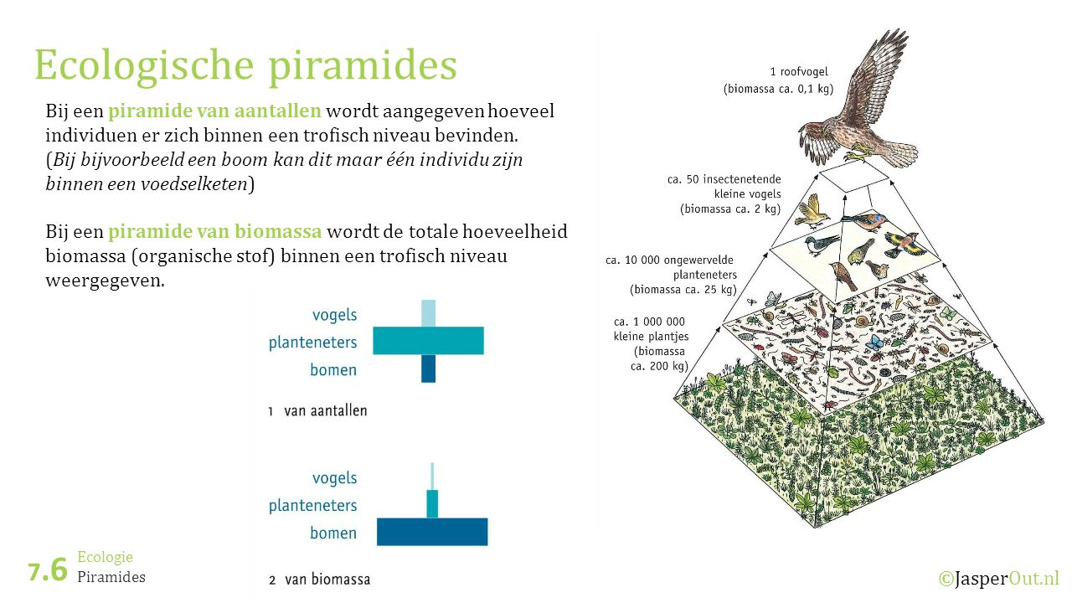
Notes:
Biomassa = organische stof
Een roofvogel met een biomassa van 100 gram eet een kleine insectenetende vogels van 2 kg.
De insectenetende vogel heeft 25 kilogram insecten gegeten om het gewicht van 2kg te bereiken.
Om 25 kilogram insecten te krijgen is er ongeveer 200 kilo plantaardig materiaal nodig.
Conclusie: Om een roofvogel te voeden is er 200 kilo aan biomassa nodig.
Als wij een dag geen vlees eten? → scheelt een hoop biomassa!!

Slide 10
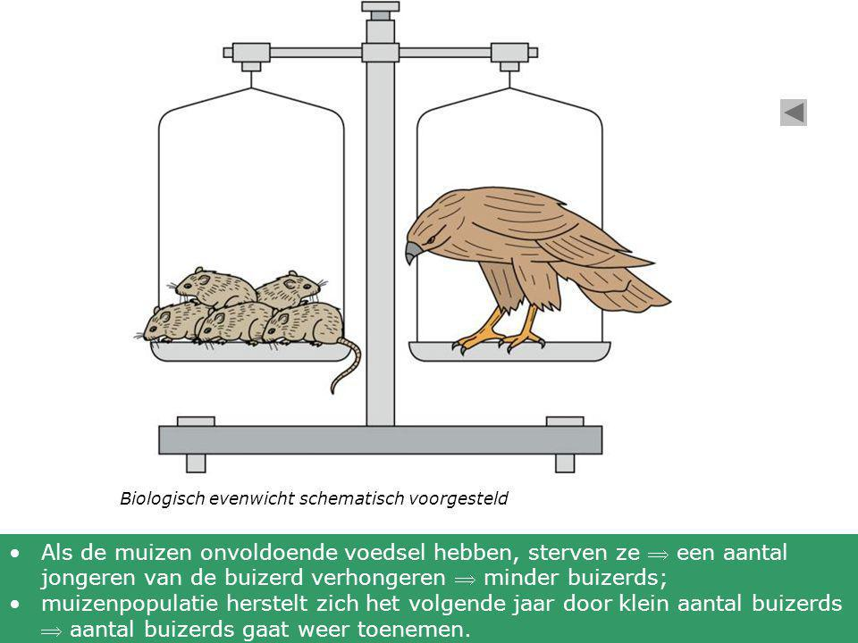
Notes:
Biologisch evenwicht / populatie evenwicht → equilibrium
Beperkende factoren: voedsel temperatuur etc.

Slide 11
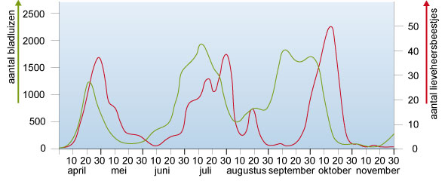
Equilibrium
Notes:
Toenemend aantal bladluizen = toenemende aantal lieveheerstbeestjes

Slide 12
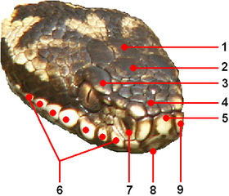
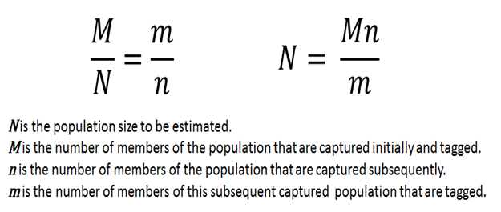
Populaties
Populatie
  Een groep op zelfde locatie
Populatiedichtheid
  Het aantal individuen op zelfde locatie
Hoe bereken je de populatiedichtheid?
  Capture, mark, recapture
Notes:
Je kan gewoon niet alle dieren tellen in een gebied.
Daarom een schatting maken met behulp van deze berekening.
N= populatiegrootte (dit is een standaard gebruikt letter in ons vakgebied!)
M= aantal individuen eerste keer gevangen en gemerkt
n= aantal individuen tweede keer gevangen
m= aantal individuen tweede keer gevangen die gemerkt zijn
Bijvoorbeeld:
Populatie adders in een klein gebied.
Je gaat twee keer het veld in om een schatting te maken van de populatiegrootte (omstandigheden zijn gelijk).
N=?
M=10
n=8
m=3
10x8= 80/3 = 26,66 individuen in het gebied ➔ 26 individuen (afronding naar beneden)

Slide 13
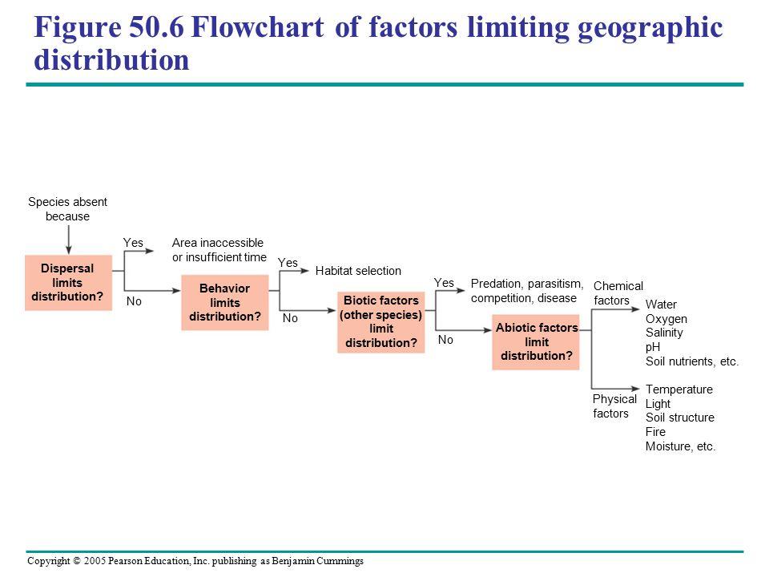
Notes:
In deze afbeelding is te zien waarom een diersoort wel of niet in een bepaald gebied voorkomt (handig voor gebiedsbeheerder).
Het diersoort wordt beperkt om in het gebied te komen. Het gedrag beperkt de verspreiding (luie dieren). Biotische factoren (roofdieren, ziekten etc.). Abiotische factoren, chemische factoren of fysieke factoren (temperatuur, licht, bodemstructuur etc.).

Slide 14
Natuur in Nederland
Invloeden op de natuur
    Mens
    Klimaat
    Bodem
    Water
    Voedselrijkdom
    Gradiënten
    Biodiversiteit
    Natuurlijke processen

Slide 15
Klimaat
Wat is klimaat?
Macroklimaat
Microklimaat
Notes:
Klimaat is het gemiddelde weer bekeken over een lange tijd.
Macroklimaat=grote stukken land of zee
Microklimaat=veel kleinere schaal (onder boomstam)

Slide 16
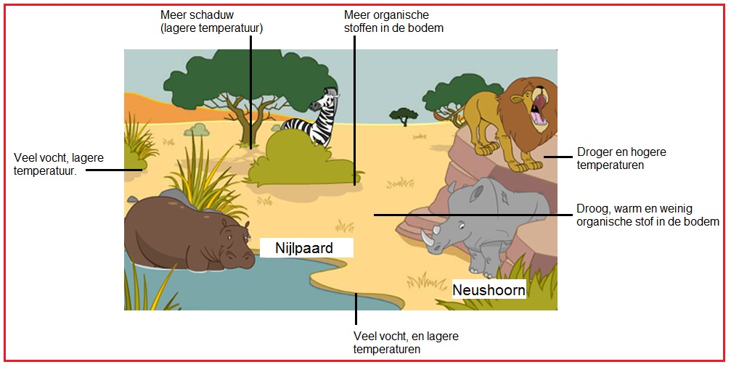
Klimaat
Notes:
Hier zie je een landschap met daarbij verschillende microklimaten in één afbeelding.

Slide 17
Bodem
Voedsel en water voor planten
Leefomgeving dieren
Kenmerken
    Structuur
    Droog/nat
    Voedselaanbod
Voorbeelden
    Zand
    Klei
    Veen → dode plantenresten
    Grondsoort bepaald voedselrijkdom
Notes:
Uit de bodem halen planten hun voedsel en water, insecten en andere dieren leven er → dus bepaald welke soorten er voor komen en wat voor een natuur je er kunt aantreffen.
Veen is eigenlijk een laag van dode plantenresten.

Slide 18
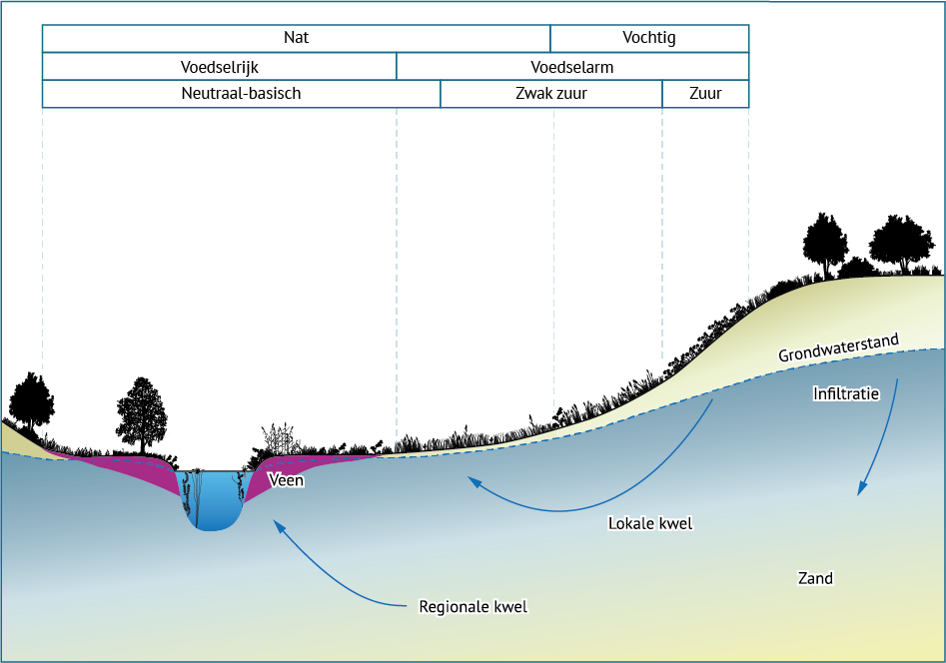
Gradiënten
Notes:
Geleidelijke overgangen in natuur
Slootkanten, brakwatergebeiden, bosrand/grasland.
Vermenging van twee typen natuur.
Hoe geleidelijker dit verloopt hoe beter.

Slide 19
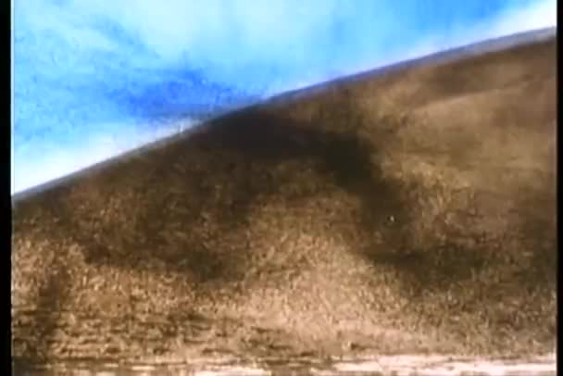
Natuurlijke processen
Wind → verplaatsen van zand
Migratie → paddentrek , vogeltrek
Invasies
Dispersie → verspreiding (plantenzaden)
Versnippering
    Mens → aanleggen kanaal
Notes:
Plaatje → invasie woestijnsprinkhanen

Slide 20
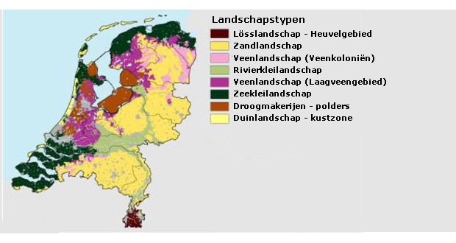
Landschappen in Nederland
Zee, strand en wadden
Duinen
Bos
Heide
Veen
Rivierengebied
Grasland

Slide 21
Vragen?

Slide 22
Toets (deel 1) http://www.goformative.com/join
ROZPPB

Slide 23
Toets (deel 2)
Gaan we niet doen ivm tijd!
(Misschien wel bespreken?)

Slide 24
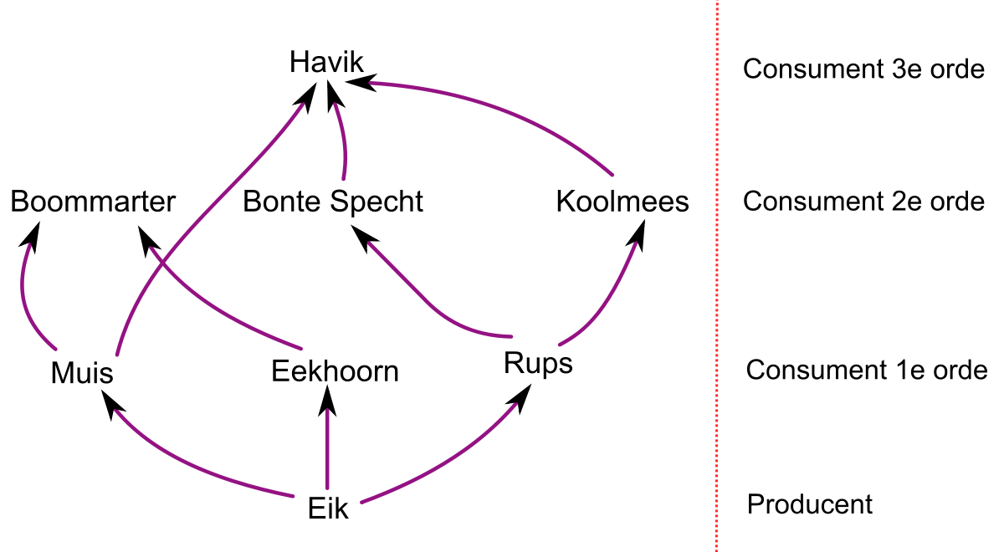
Opdracht 1
Maak een voedselweb van minimaal 15 soorten (flora en fauna) die je verwacht in droge heide, benoem of de soort een producent of een consument is en geef aan tot welke orde de soort behoord. Hieronder is een voorbeeld te zien van een voedselweb. (2 punten)

Slide 25
Opdracht 2
Stel dat de Eik in het voedselweb hieronder wordt aangetast door een schimmel en de gebiedsbeheerder besluit om alle eiken te kappen en af te voeren. Wat zijn dan de gevolgen voor de overige soorten in het voedselweb? (2 punten)

Slide 26
Opdracht 3
Maak nu ook een voedselweb met zoveel mogelijk schakels in een habitat naar keuze. De schakels in het voedselweb moet je daadwerkelijk hebben gezien in de natuur. (2 punten)

